Slide 1
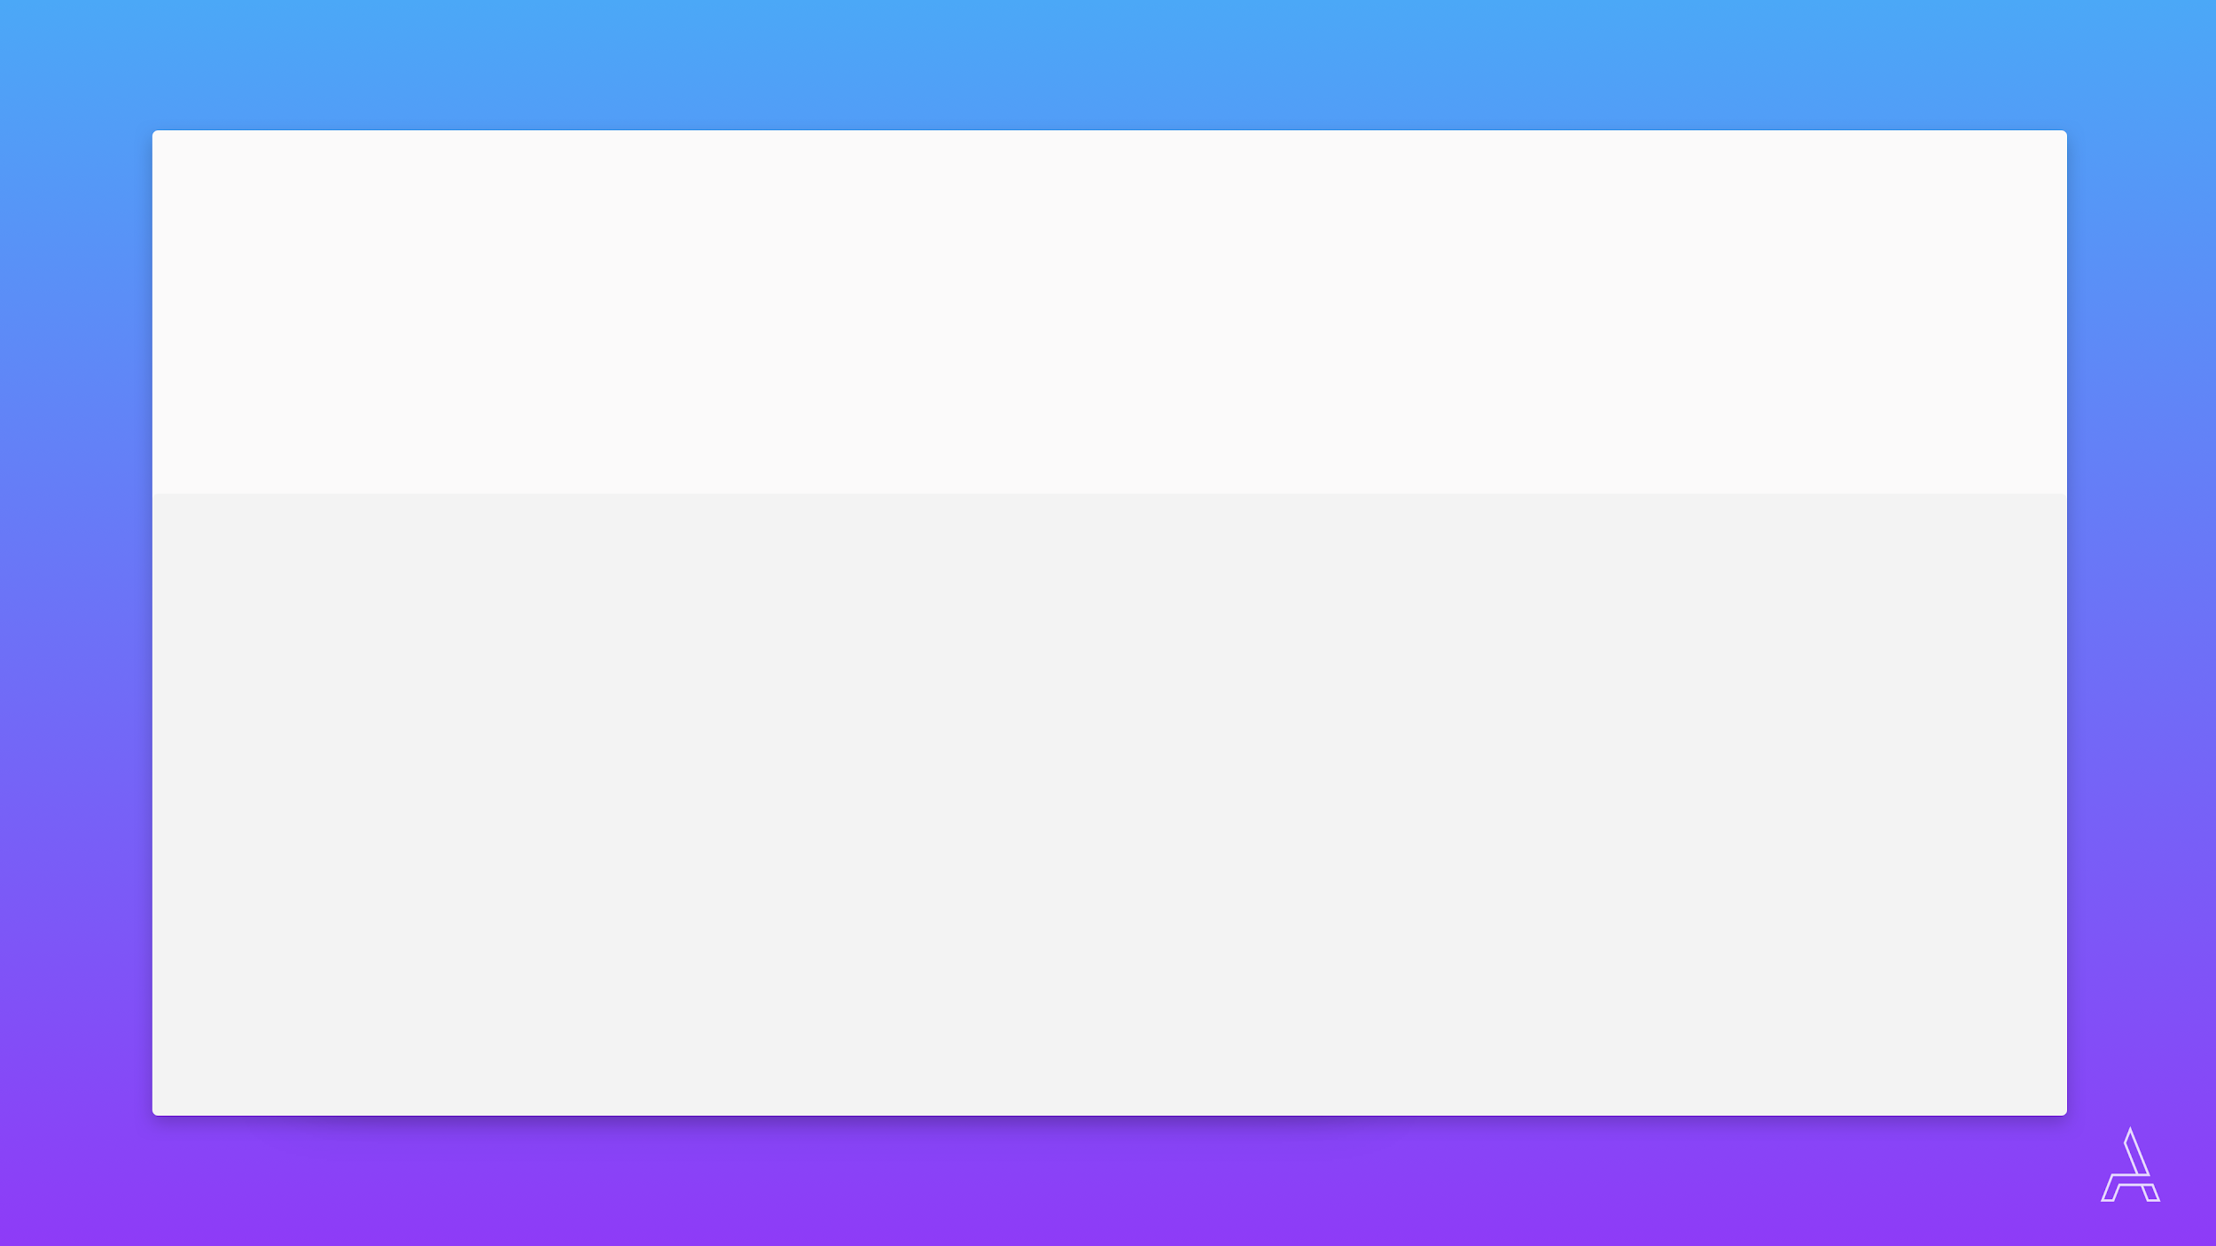
D E S A R R O L L O W E B F U L L S T A C K
Tema del día.
Javascript – ECMAScript 6.
COM DWFS-COR-8

Slide 2
ECMAScript.
Para muchos la palabra ECMA no resulta tan conocida. Se trata de un acrónimo de “European Computer Manufacturers Association (ECMA)”, una organización internacional basada en membresías de estándares para la comunicación y la información.
Los objetivos de Ecma International son desarrollar, en cooperación con las organizaciones de estándares nacionales, europeas e internacionales, estándares y reportes técnicos con el fin de facilitar y estandarizar el uso de las tecnologías de información y comunicación y dispositivos electrónicos; promover el uso correcto de los estándares, mediante la influencia en el medio en el que se aplican; y, finalmente, hacer públicos estos estándares y reportes técnicos de forma impresa o electrónica, pudiendo ser copiados por las partes interesadas de manera libre.

Slide 3
ECMAScript
En el año de 1997 se crea un comité (TC39) en la ECMA para estandarizar JavaScript. A partir de entonces, los estándares de JavaScript se rigen como ECMAScript.
Debido a esto no existen versiones propias de JavaScript, sino de su estándar contenedor ECMAScript, que desde el 2015 se encuentra en su versión número 6.
1997 - ECMAScript 1
1999 - ECMAScript 3
2011 - ECMAScript 5
2015 - ECMAScript 6

Slide 4
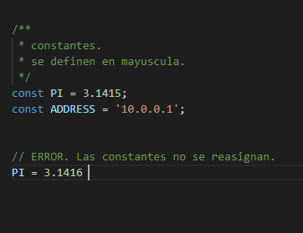
ECMAScript 6 - Constantes
Soporte para constantes, tambien conocidas como variables inmutables.

Slide 5
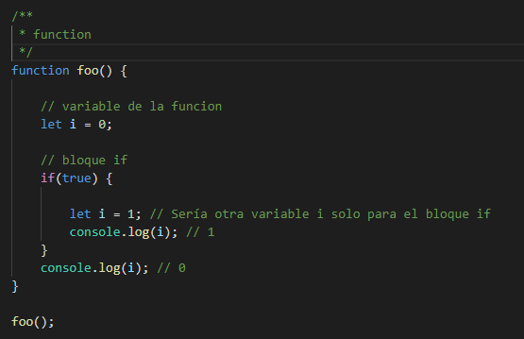
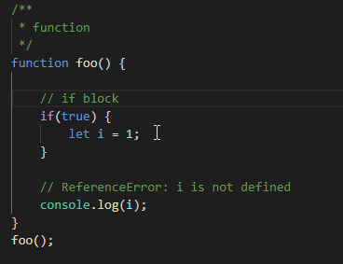
ECMAScript 6 - Scoping
Block-scoped para variables y constantes, sin hoisting.

Slide 6
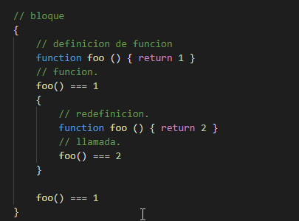
ECMAScript 6 - Scoping
Block-scoped para la definición de funciones.

Slide 7
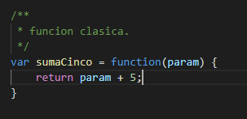
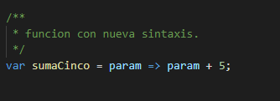
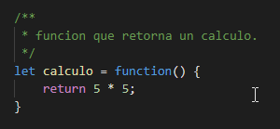

ECMAScript 6 – Funciones de flecha
➔
Si la función tiene un solo parámetro, los paréntesis no son requeridos.
➔
Si la función no tiene argumentos, requiere paréntesis

Slide 8
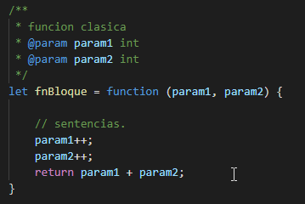
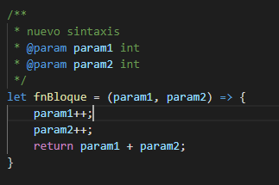
ECMAScript 6 – Funciones de flecha
.
➔
Cuando la función tiene mas de un argumento, requiere paréntesis. Si la función tiene un bloque de ejecución de mas de una línea, requiere el return.

Slide 9



ECMAScript 6 – Funciones de flecha
Algunos ejemplos para funciones con callback definidas con funciones de flecha.

Slide 10
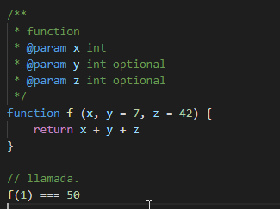
ECMAScript 6 – Parámetros en funciones
Valores por defecto para los parámetros en funciones.

Slide 11
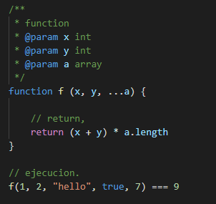
ECMAScript 6 – Parámetro rest
El último parámetro de una función se puede prefijar con ..., lo que hará que todos los argumentos restantes (suministrados por el usuario) se coloquen dentro de un array de javascript "estándar". Sólo el último parámetro puede ser un "parámetro rest".

Slide 12
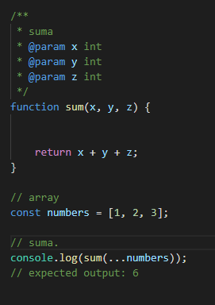
ECMAScript 6 – Spread operator
La sintaxis extendida o spread sintax permite a un elemento iterable tal como un arreglo o cadena ser expandido en lugares donde cero o más argumentos (para llamadas de función) ó elementos (para Array literales) son esperados, o a un objeto ser expandido en lugares donde cero o más pares de valores son esperados.

Slide 13
Estructuras de control ya desarrolladas.
for()
while()
do { } while()

Slide 14


¿Preguntas?

